Slide 1
Розвиваємо стресостійкість

Slide 2
Мета тренінгу: допомогти учасникам зрозуміти природу стресу, розвинути стресостійкість, навчитися ефективним методам управління стресом, зберігати емоційну стабільність та психологічну гнучкість в складних ситуаціях.

Slide 3
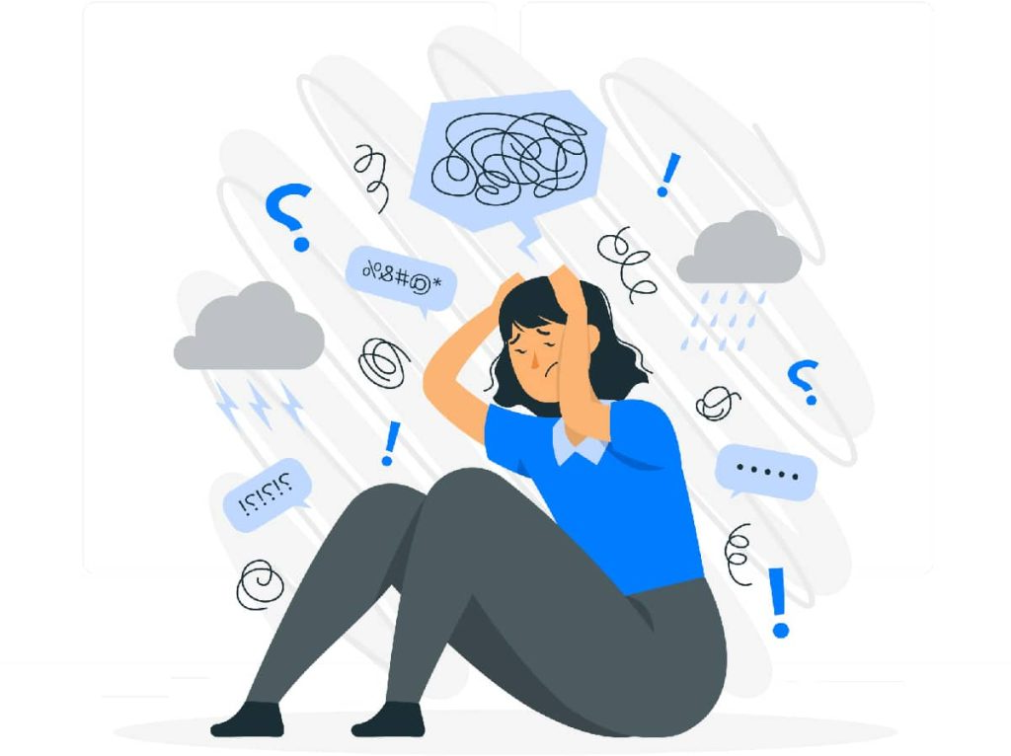
Причини стресу
Велика кількість дітей
Необхідність дотримання нормативів та планів:
Незадоволеність батьків
Недостатнє фінансування та ресурси:
Психологічне навантаження:
Конфлікти серед колег
Високі емоційні вимоги.
Відсутність підтримки.

Slide 4
Розпізнавання та аналіз стресових ситуацій
Ціль: Навчитися ідентифікувати стресові ситуації і розуміти їх вплив на себе.

Slide 5
стрес
?
?
?
?
?
На аркуші зі словом «стрес» наклейте чинники, що його спричиняють, блище до слова сильніші стресогенні чинники, далі – слабші

Slide 6
Одну й ту саму ситуацію кожен сприймає по-різному.
Тож те, що спричиняє стрес в однієї людини, для іншої не має жодного значення.

Slide 7
Стрес — це природна реакція організму на зовнішні або внутрішні подразники, які викликають напругу або дискомфорт. Він активує фізіологічні процеси, що допомагають організму адаптуватися до змін або долати труднощі. Коли ми стикаємося з ситуацією, яка здається нам загрозливою або складною, організм активує систему "бийся або біжи" (стресова реакція), що забезпечує вивільнення гормонів, таких як адреналін і кортизол. Це допомагає швидко мобілізувати сили для реагування на ситуацію.

Slide 8
Види стресу:
Гострий стрес — короткострокова реакція на конкретну подію (наприклад, підготовка до іспиту або важлива зустріч). Він може бути корисним, оскільки допомагає нам зібратися і діяти в екстреній ситуації.
Хронічний стрес — тривалий стрес, який виникає через постійні подразники, наприклад, невдоволення на роботі або проблеми в особистому житті. Якщо цей стрес не знижувати, він може призвести до серйозних фізичних і психологічних захворювань.

Slide 9
Як стрес впливає на наше тіло?
Фізичні реакції: підвищене серцебиття, потіння, напруга в м'язах, головний біль, порушення сну, ослаблений імунітет.
Емоційні реакції: тривога, дратівливість, депресія, перепади настрою.
Когнітивні зміни: проблеми з концентрацією, запам'ятовуванням і прийняттям рішень.
Поведінкові зміни: схильність до імпульсивних рішень, переїдання або відмова від їжі, уникання важливих завдань.

Slide 10
Чому важливо розвивати стресостійкість?
Стресостійкість - це здатність людини справлятися з напругою та труднощами, зберігаючи емоційну рівновагу та ефективність.

Slide 11
Це важливо з кількох причин:
Збереження здоров’я
Покращення продуктивності
Психологічне благополуччя
Краще реагування на труднощі
Забезпечення гармонії у житті

Slide 12
Психологічний тест
«Мій рівень стресостійкості»

Slide 13
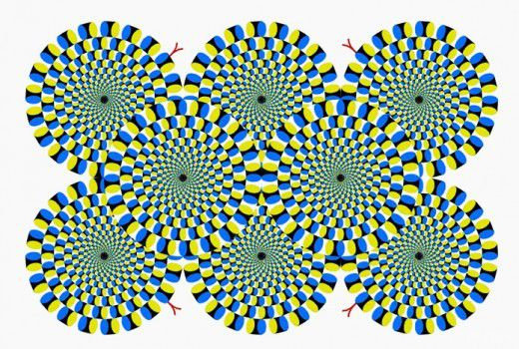

Slide 15
Якщо вам здається, що зображення нерухомі, рівень стресу у вас низький.
Якщо вам здається, що картинка повільно рухається, вам потрібен відпочинок, але ви непогано справляєтеся зі стресом.
Якщо ж зображення рухається швидко, вам терміново потрібна відпустка. Ваш рівень стресу дуже високий!

Slide 16
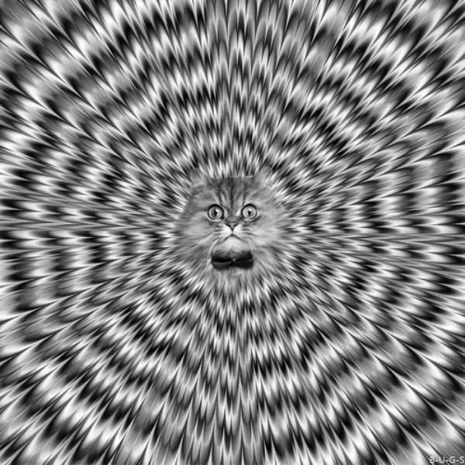

Slide 18
Як розвивати стресостійкість?
Фізична активність: Регулярні тренування знижують рівень кортизолу (гормону стресу) і сприяють виробленню ендорфінів — гормонів щастя.
Техніки релаксації: Медитація, дихальні вправи, йога допомагають знизити рівень тривоги і заспокоїти нервову систему.
Позитивне мислення: Заміна негативних переконань на більш конструктивні та оптимістичні.
Підтримка соціальних зв’язків: Зміцнення відносин із близькими людьми та друзями дозволяє отримувати підтримку у важкі моменти.
Планування та організація: Раціональне розподілення часу та завдань допомагає уникати перевантаження та тривалих стресових ситуацій.

Slide 19
Розвиваючи стресостійкість, ми не лише знижуємо негативні наслідки стресу, а й можемо ефективно вирішувати проблеми, залишаючись спокійними і врівноваженими.

Slide 20
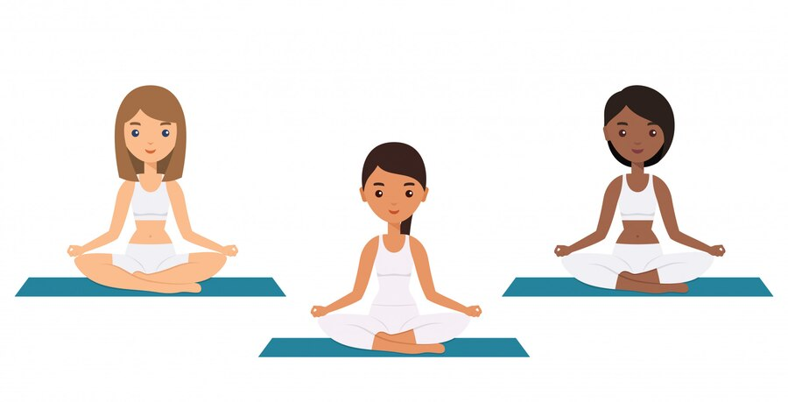
Розвиток стресостійкості: Практичні методи
Ціль: Ознайомлення з техніками та вправами для розвитку стресостійкості.

Slide 21
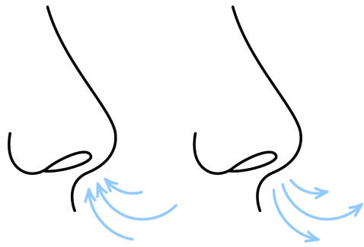
Вправа "Глибоке дихання":
Практикуємо дихання через ніс: вдих на 4 секунди, затримка на 4 секунди, видих на 6 секунд.
Повільне і глибоке дихання сприяє зниженню рівня кортизолу — гормону стресу, який вивільняється під час стресових ситуацій. Коли ми дихаємо правильно, організм отримує сигнал, що він може розслабитися і знизити активність стресових систем.

Slide 22
Правильне дихання - це потужний інструмент для управління стресом. Використовуючи техніки дихання, можна швидко знизити рівень тривоги, відновити спокій та покращити фізіологічний стан. Тому варто практикувати глибоке дихання як засіб боротьби зі стресом, адже це безпечний і доступний метод, який можна застосовувати у будь-який момент.

Slide 23
Вправа "Зупинись і зосередься": Коротка медитація на 5 хвилин, орієнтована на усвідомлене сприйняття своїх відчуттів і дихання.
- Сядьте зручніше.
- Зосередьтесь на своєму диханні, відчуваючи, як повітря входить і виходить з вашого тіла.
- Приділяйте увагу фізичним відчуттям у вашому тілі (наприклад, як ноги торкаються підлоги або як ваші руки відчувають поверхню).
- Якщо помічаєте напругу, біль чи інші відчуття, не намагайтеся їх змінити, просто спостерігайте за ними.

Slide 24
Що може змінитися завдяки цій вправі
Підвищення стресостійкості: Ви швидше відновлюєте спокій після емоційних потрясінь.
Гармонія з собою: З’являється більше прийняття себе та інших.
Краща продуктивність: Завдяки концентрації на теперішньому моменті ви менше відволікаєтесь.
Поліпшення якості життя: Усвідомленість дає змогу цінувати щоденні моменти.

Slide 25
Вправа «Камінчик»
Стисніть руки міцно в кулаки. Наче це два камінчики. Потримай так секунд 7-10.
Після цього розслабте їх на 15-20 секунд. Тепер так само напруж усе тіло.
Ти — один великий камінчик. Через декілька секунд розслабтесь.
Зверніть увагу, чи не залишилися напруженими якісь окремі м’язи.
Якщо так, зроби вправу конкретно з ними.
А в кінці повністю розслабся.
Спробуй відчути, як по всьому тілу розливається хвиля релаксу.

Slide 27
Існують різні типи стресостійкості
фізіологічний
психологічний
емоційний
соціальний
когнітивний
індивідуальний
професійний

Slide 28
Фізіологічна стресостійкість
Це здатність організму адаптуватися до фізичних стресових факторів, таких як втома, недосипання, перенапруження або хвороби.
Люди з високою фізіологічною стресостійкістю зазвичай мають добре розвинену витривалість, здатність відновлюватися після фізичних навантажень і хвороб.

Slide 29
Психологічна стресостійкість
Вона характеризується здатністю людини контролювати свої емоції, не піддаватися паніці, тривозі або депресії в стресових ситуаціях.
Люди з високою психологічною стресостійкістю вміють зберігати спокій, раціонально мислити і знаходити вихід із складних ситуацій.

Slide 30
Емоційна стресостійкість:
Включає здатність керувати своїми емоціями під час стресу, уникати негативних емоційних реакцій, таких як агресія, занепокоєння чи розчарування.
Висока емоційна стресостійкість дозволяє людині швидко відновлювати емоційний баланс і зберігати позитивне ставлення до життя.

Slide 31
Вправа «Метод 5-4-3-2-1»
Мета: переключення уваги та заспокоєння.
Опис: Це вправа на заземлення, яка допомагає повернутися до теперішнього моменту та знизити тривогу. Уважно подивіться навколо себе і назвіть:
5 предметів, які ви бачите;
4 звуки, які ви чуєте;
3 речі, які ви можете відчути (наприклад, текстуру на шкірі, температуру в кімнаті);
2 запахи, які ви можете вловити;
1 смак (якщо можливо).Це вправи допомагають швидко переключити увагу та зняти емоційну напругу.

Slide 32
Соціальна стресостійкість:
Це здатність підтримувати стабільні стосунки з іншими людьми навіть у стресових ситуаціях. Включає вміння звертатися за підтримкою до близьких, друзів або колег, а також давати підтримку іншим.
Люди з високою соціальною стресостійкістю здатні зберігати добрі стосунки та ефективно співпрацювати в складних умовах.

Slide 33
Когнітивна стресостійкість:
Вона проявляється в здатності ефективно обробляти інформацію та приймати рішення під час стресу.
Люди з високою когнітивною стресостійкістю можуть зберігати ясність мислення і фокусуватися на вирішенні проблем навіть у надзвичайних обставинах.

Slide 34
Вправа "5 запитань"
Мета: усвідомити ситуацію і зменшити емоційну напругу.
Опис: Якщо ви відчуваєте, що ситуація виходить з-під контролю, запитайте себе:
Що насправді відбувається? (Чітке розуміння ситуації)
Які мої емоції зараз? (Визначте свої почуття)
Що найгірше може статися? (Об'єктивне оцінювання наслідків)
Що я можу зробити прямо зараз? (План дій)
Як я буду себе почувати через кілька днів чи тижнів, коли це закінчиться? (Перспективне мислення)
Ця вправа дозволяє знизити емоційну реакцію і почати бачити стресову ситуацію більш об'єктивно, що покращує когнітивну стресостійкість.

Slide 35
Індивідуальна стресостійкість:
Це сукупність усіх вищезгаданих типів стресостійкості, які залежать від особистісних якостей людини, таких як впертість, рішучість, адаптивність та здатність до самоконтролю.
Особи з високою індивідуальною стресостійкістю можуть швидко адаптуватися до будь-яких змін і труднощів у житті.

Slide 36
Вправа парасолька
В наш неспокійний час для кожного з вас важливо відчувати себе у безпеці. Саме ця вправа навчить допомагати собі в непростих ситуаціях або відновити свій внутрішніх стан.

Slide 37
Перший етап. Намалюйте посередині аркуша ближче до верху таку парасольку, яка могла б захистити вас від будь-яких зовнішніх негараздів. Розфарбуйте її тими кольорами, які вам подобаються.
Другий етап. Намалюйте себе або фігурку дівчинки чи хлопчика (проекція себе) під парасолькою так, щоб відчувати себе максимально захищеним від впливу навколишнього світу.

Slide 38
Третій етап. Намалюйте кордони захисту парасольки. За потреби, виділіть той простір, який вона буде закривати собою від неприємостей.
Четвертий етап. Уявіть, що парасолька не тільки захищає, а ще й має чарівну особливість: при відкриванні з неї висипаються різні радощі і задоволення. Намалюйте їх.

Slide 39
Радощі, які ви намалювали, і є тими рятівними речами, котрі допомагають позбутися суму, страху або поганого настрою. Варто просто в такі моменти підійти до своєї парасольки і скористатися однією з намальованих вами підказок. Нехай над кожним із вас буде чарівна захисна парасолька.

Slide 40
Професійна стресостійкість:
Це здатність ефективно справлятися з професійними стресами, такими як високі вимоги на роботі, напруженість у стосунках з колегами чи дітьми, а також стресові ситуації на робочому місці.
Вихователі, лікарі, психологи та інші професіонали, які працюють у стресових умовах, часто розвивають цей тип стресостійкості.

Slide 41
Кожен з цих типів стресостійкості може по-різному проявлятися в різних ситуаціях, і люди можуть мати різний рівень стресостійкості в кожній з цих категорій. Розвиток стресостійкості допомагає знижувати негативний вплив стресу на здоров'я і підвищує ефективність діяльності в умовах напруги.

Slide 43
Не потрібно бути лікарем,
щоб побачити
«тривожні дзвіночки»
виникнення стресу:

Slide 44
В емоціях
~ сум; ~ страх; ~ агресія; ~ тривога.
У думках
немає мотивації щось робити. Навіть те, що раніше приносило задоволення;
не можеш всидіти на місці. Не можеш зосередитись;
важко приймати будь-які рішення.

Slide 45
У тілі
коли постійно відчуваєш втому або напруження;
без причини болять частини тіла (спина, шия, руки тощо);
важко дихати;
відсутній апетит. Проблеми з травленням.
У поведінці
погано спиш;
плачеш;
легко дратуєшся, кричиш;
зловживаєш алкоголем, нікотином, кавою або наркотичними речовинами.

Slide 46
Як реагувати на "тривожні дзвіночки" стресу
1. Пауза і самоаналіз:
Виділіть час, щоб подумати: "Що саме викликає у мене стрес? Як я реагую?".
2. Фізична активність:
Займіться прогулянкою, йогою чи будь-яким видом спорту, щоб знизити фізичне напруження.
3. Релаксаційні техніки:
Глибоке дихання, медитація, прогресивна м’язова релаксація.
4. Підтримка:
Поговоріть із друзями, родиною або зверніться до психолога.
5. Планування і таймменеджмент:
Розділіть завдання на менші частини, визначте пріоритети.
6. Зміна оточення:
Перебувайте більше на природі, змініть обстановку для відпочинку.
7. Самодопомога:
Ведіть щоденник емоцій, щоб усвідомити свої реакції.
Робіть невеликі, але приємні для себе речі: тепла ванна, читання улюбленої книги.

Slide 47
Розвиток стресостійкості - це процес, який потребує часу та практики. Застосовуючи отримані знання та інструменти, ви зможете краще адаптуватися до складних ситуацій і зберігати психологічний баланс.

Slide 48
Ми закінчили тренінг, на якому розглядали техніки та стратегії, що допоможуть вам стати більш стресостійкими. Ви тепер маєте інструменти для того, щоб ефективно справлятися з напруженими ситуаціями, зберігати спокій і чіткість думок навіть у найскладніші моменти.
Не забувайте, що стрес — це не те, чому ми піддаємося, а те, як ми на нього реагуємо. Наші реакції залежать від того, як ми мислимо, як оцінюємо ситуацію і які ресурси використовуємо для подолання труднощів.

Slide 49
Практикуйте отримані знання, адаптуйте їх до свого життя і пам'ятайте: стресостійкість — це не вроджена здатність, а навичка, яку можна розвивати щодня. Кожен із вас здатний досягти високого рівня стійкості, якщо робитиме це свідомо і регулярно.
Нехай ваші дії та думки служать вам на користь, а ви - на користь тим, кого ви підтримуєте і ведете. Бажаю вам гармонії, спокою та впевненості на кожному кроці. Ви вже зробили перший крок на шляху до сильнішої, більш стресостійкої версії себе.

Slide 50
ДЯКУЮ ЗА УВАГУ

